Slide 1
IK KOM ERAAN
N A V I G E R E N
VAN AMENLAND NAAR SAMENLAND
EEN FILOSOFISCHE REIS
Putten 1 oktober 2026

Slide 2
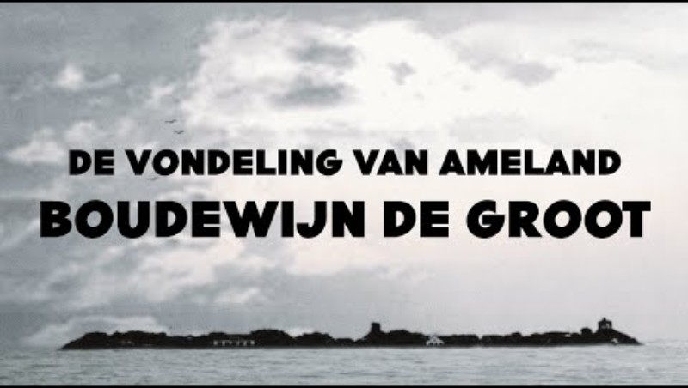

Slide 3
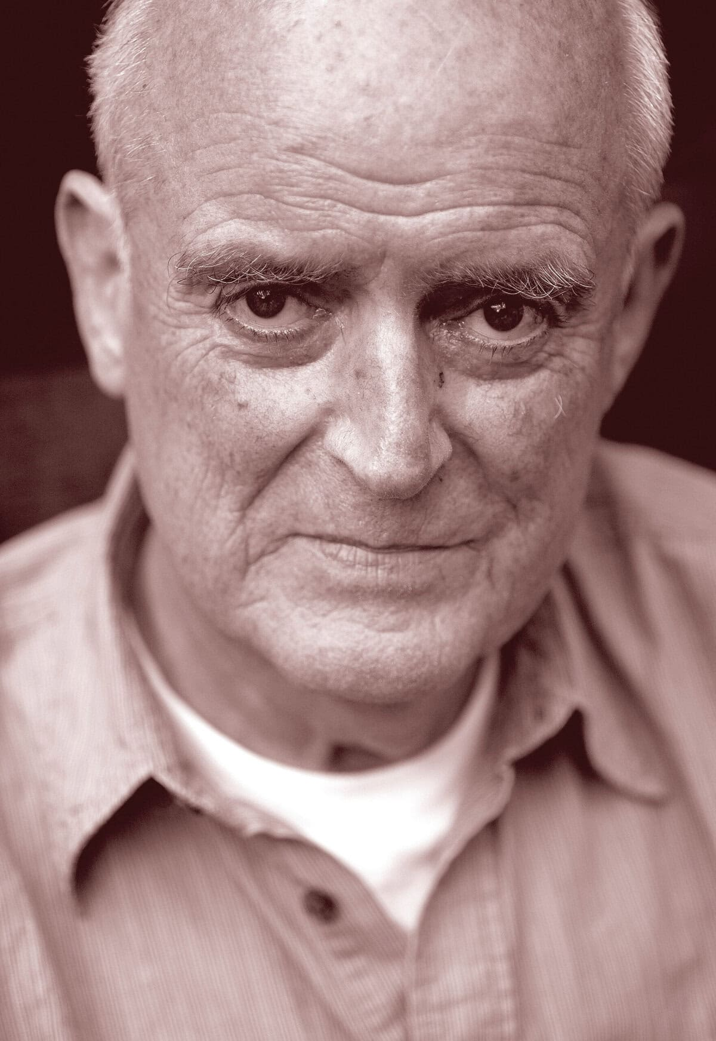
Otto Duintjer
1932-2020
Hoogleraar Kennisleer en Metafysica aan de Universiteit van Amsterdam van 1970 tot 1987.
Van 1987 tot zijn emeritaat in 1997 bezette hij aan dezelfde universiteit de leerstoel Filosofie en Spiritualiteit.

Slide 4


Slide 5


Slide 6
Regelgeleid gedrag
In Rondom regels (1977) beschrijft Duintjer hoe ons gedrag altijd en onvermijdelijk regel-geleid is. De manier waarop wij denken, spreken, handelen, beleven, begrijpen, geloven et cetera, wordt bepaald door bepaalde regels (voorschriften, afspraken, richtlijnen). Daarbij kan onderscheid worden gemaakt tussen regulerende regels en constituerende regels.
Een simpel voorbeeld. De etiquette-regels van beschaafd eten reguleren het eten, maar ook zonder die regels is eten (of vreten) nog steeds mogelijk.
Maar zonder de regels van het schaakspel is schaken geen schaken meer. Schaakregels zijn dus constituerende regels.

Slide 7
Regels leiden ons gedrag in (goede) banen en daardoor is samenwerken en samenleven mogelijk en wordt de werkelijkheid (op een bepaalde manier) toegankelijk. Regels hebben dus een openend karakter. Maar tegelijkertijd hebben ze ook een beperkende werking.
De constituerende regels die ons gedrag leiden, zegt Duintjer, kunnen onmogelijk zelf geregeld en gefundeerd zijn of worden. Ze komen niet voort uit een onbetwistbare of absolute regelwaarheid. Zoals de regels van het schaakspel niet voortkomen uit een absolute schaak-waarheid, zo kennen de gedragsregels van een bepaalde cultuur ook geen absolute ondergrond. Het kan altijd ook anders.

Slide 8
Duintjer is gefascineerd door de vraag in welke ‘openheid’ regels kunnen ontstaan.
Dat moet een openheid zijn die aan ieder regelsysteem vooraf gaat.
Die openheid stelt Duintjer zich dus niet voor als een fundament van absolute regelwaarheid, maar als een ruimte, een openheid die vooraf gaat aan ons regelgeleide bestaan. Met een moeilijk woord noemt hij die ruimte of openheid die aan alle regelsystemen vooraf gaat het ‘prealabele’, met een gewoner woord ‘het Rondom’.

Slide 9
Stel je een flatgebouw voor van een aantal verdiepingen met aan de voorzijde van het gebouw deuren die op de galerijen uitkomen die uitzicht bieden op de wijk. Stel je vervolgens voor dat dit flatgebouw wordt bewoond door mensen die uit verschillende levensverhalen en (sub-)culturen afkomstig zijn. In ieder appartement heersen daarom andere gedragsregels. Op basis van die regels gedragen de bewoners zich in hun eigen appartement. Als ze hun privédomein verlaten en via hun voordeur en de galerij de stad bereiken, moeten ze zich aanpassen. In de stad gelden andere regels. In de stad vinden geregeld botsingen plaats tussen de bewoners. En misverstanden.

Slide 10
Het flatgebouw heeft ook een achterkant.
Daar stelt Otto Duintjer zich een eindeloze en gemeenschappelijke tuin voor. Dat is de openheid die alle bewoners met elkaar delen.
De kunst is nu -suggereert Duintjer- om je voor te stellen dat er een verbindingsdraad loopt vanuit de binnentuin (de gedeelde openheid) die zich vertakt in al die verschillende appartementen (het private domein) en dan via de voordeur naar de stad (het publieke domein) leidt.
De tuin is het prealabele domein, de ‘openheid’ die de flatbewoners (vaak onbewust) met elkaar delen en waar de werkelijkheid in onderlinge samenspraak door regels kan worden geopend.

Slide 11
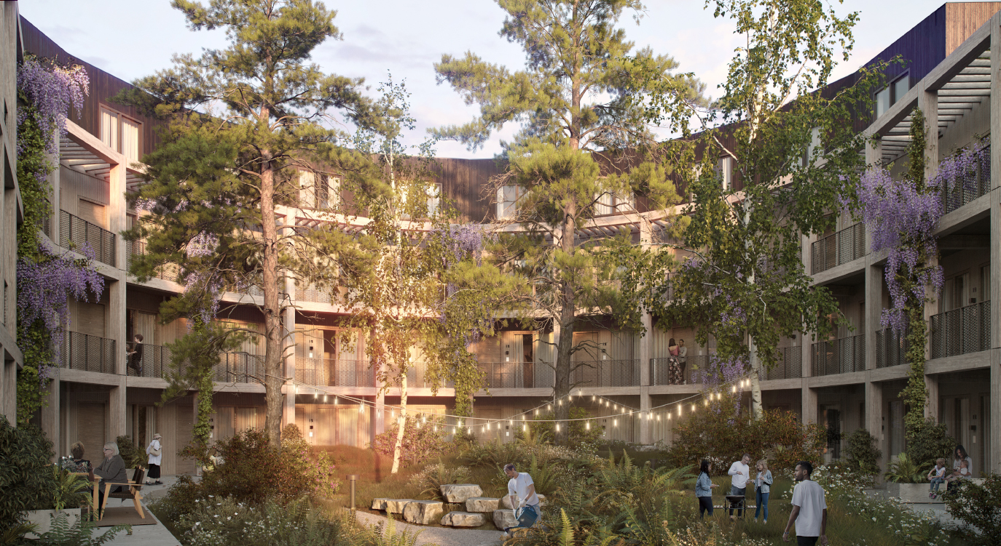
Hoe kunnen we elkaar weer vaker treffen in de open binnentuin?
Daar waar regels ontstaan.
De nog niet regelgeleide dimensie van de werkelijkheid.

Slide 12
DAT KAN ALLEEN DOOR….

Slide 13
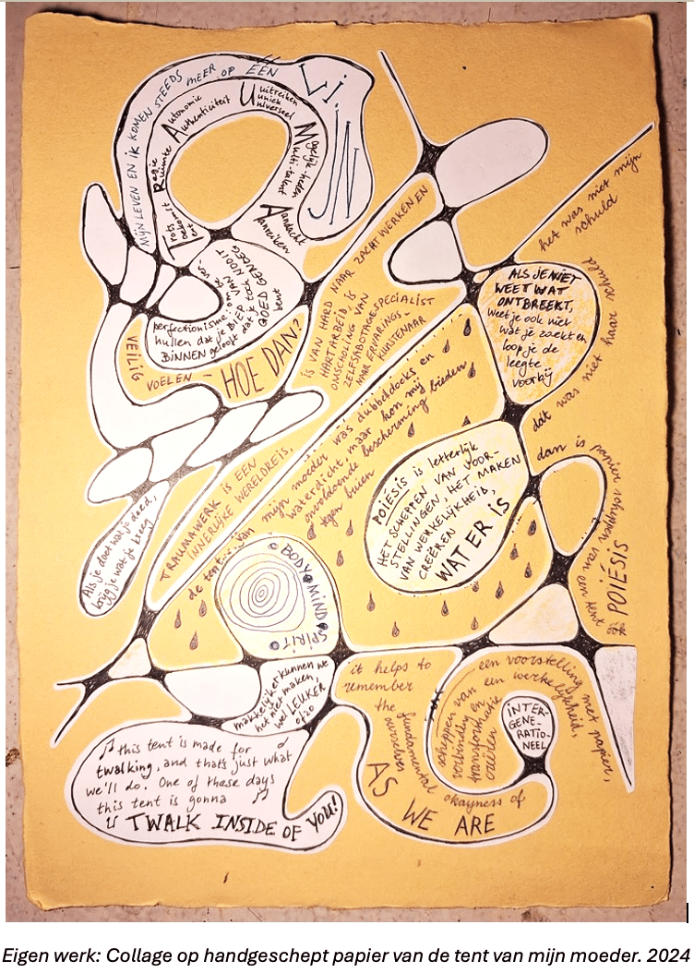
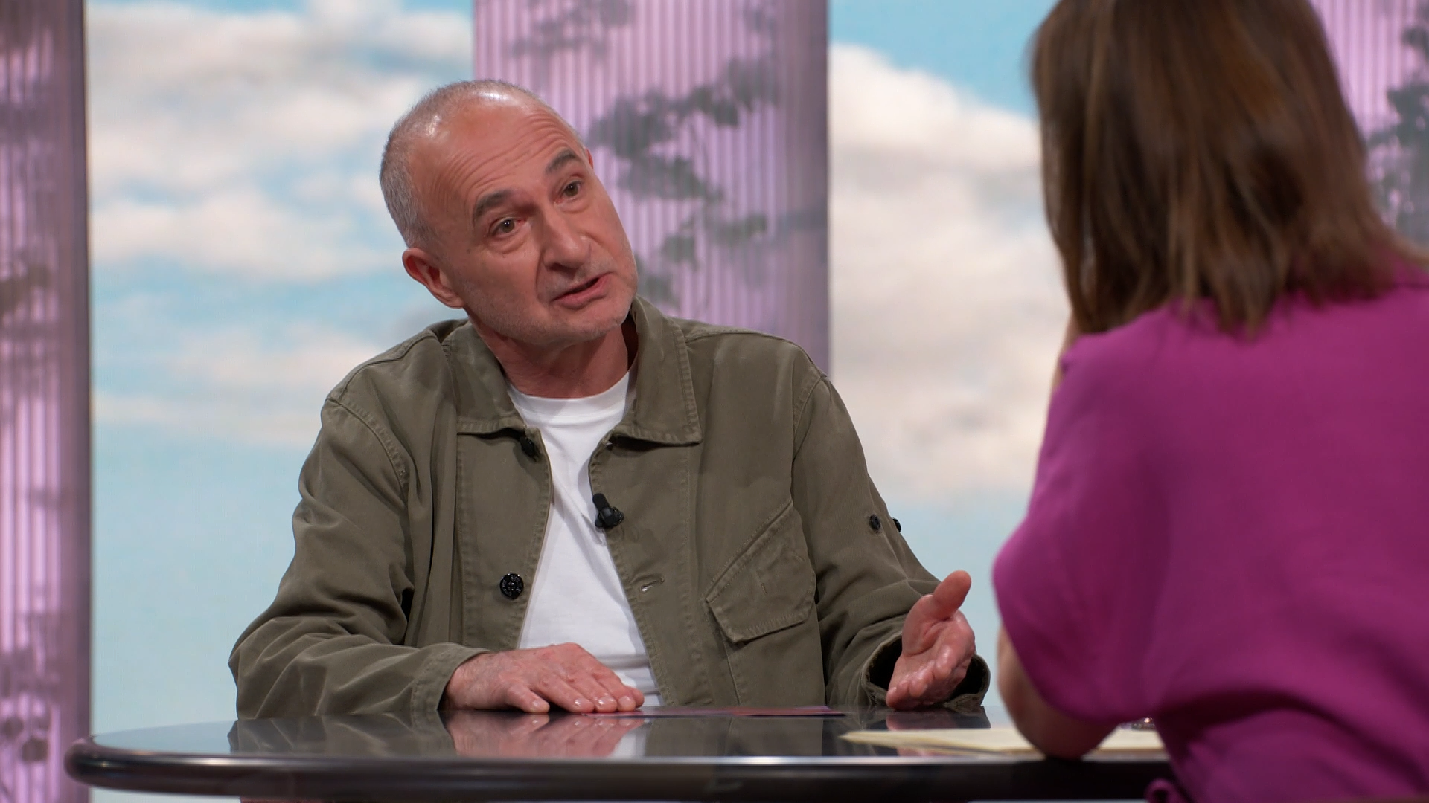
ONT-REGELING

Slide 14
Stel je de Waddeneilanden voor als regelgeleide eilanden en de zee als het Rondom.
De vondeling is overboord gegooid, gevallen of gesprongen. Hij is ontregeld.
De inwoners van de verschillende eilanden zijn verknocht aan hun regels. Ze zijn bang ook ontregeld te raken.
Maar de jutter durft de vloedlijn op te zoeken. De bewegende grens tussen het regelgeleide vasteland en het Rondom (de regelvrije zee) van mogelijkheden.

Slide 15


Slide 16
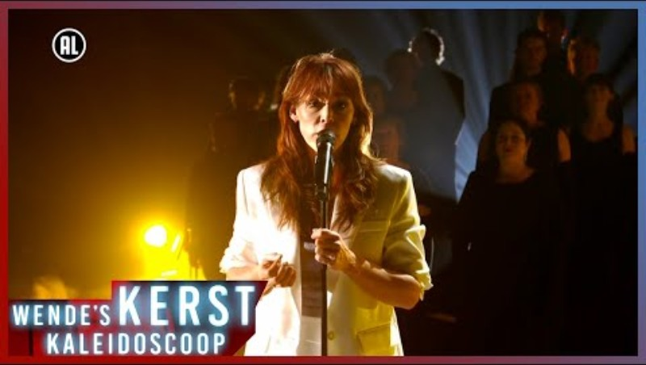

Slide 17
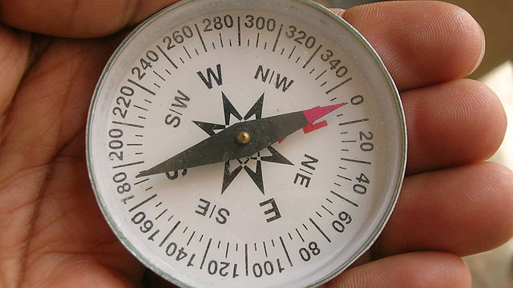
NAVIGEREN NAAR WAT WERKT
VAN AMENLAND NAAR SAMENLAND

